Slide 1
ANALISIS DE LA PROBLEMÁTICA POLÍTICA Y ECONÓMICA ECUATORIANA
SCD

Slide 2
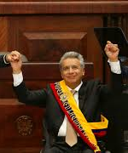
Inestabilidad institucional
Alta rotación de presidentes y autoridades.

Slide 3
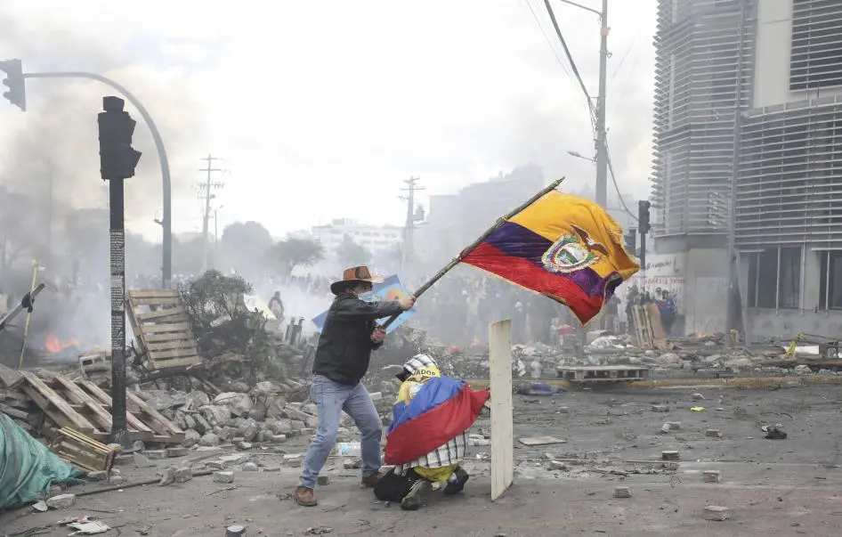
ENFRENTAMIENTOS IDEOLÓGICOS ENTRE IZQUIERDA Y DERECHA.
PROTESTAS SOCIALES
SOBORNOS, INA PAPERS, CASO ENCUENTRO
MIGRACIÓN DE JÓVENES POR FALTA DE OPORTUNIDADES.
Endeudamiento externo:

Slide 4
Analisis estadístico
PIB real 2023: $113.000 millones USD aprox.
Crecimiento 2023: +1,5%

Slide 5
Inflación
Inflación anual 2023: 2,1%
Inflación acumulada hasta abril 2024: 1,3%
https://contenido.bce.fin.ec/documentos/Administracion/EvolEconEcu_2024pers2025.pdf

Slide 6
Empleo
Tasa de desempleo diciembre 2024: 3,7%
Empleo adecuado: 35,1%
Subempleo: 20,5%

Slide 7
Gracias

